Slide 1
‘MBT Mobil Logo’ İLE LOGO CEBİNİZDE

Slide 2
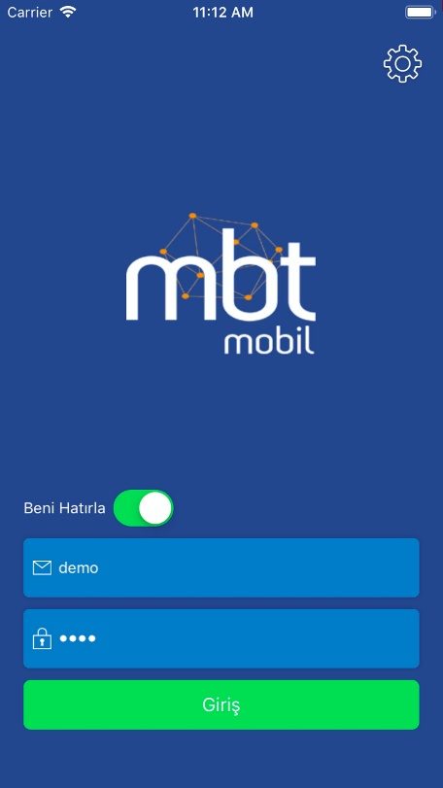
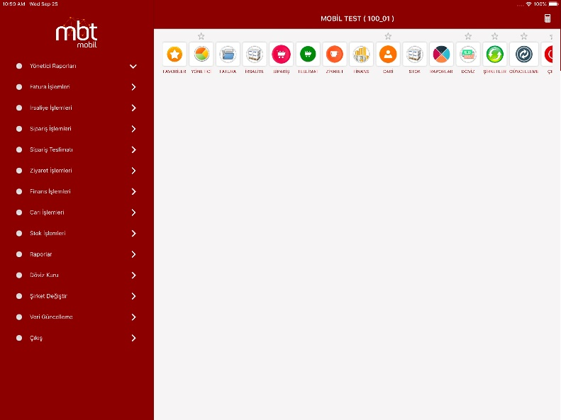
Hangi platformlarda çalışır?
Uygulama iOS ve Android işletim sistemi destekli tüm cep telefonlarında ve tabletlerde çalışır.
Çalışma Özellikleri
İNTERNET BAĞLANTISI ŞART DEĞİL !
Uygulama hem online, hem de offline çalışma özelliğine sahiptir. Cihazda internet bağlantısı bulunduğu takdirde doğrudan merkez veri tabanındaki canlı verilerle çalışır. Herhangi bir sebeple internet bağlantısı veya sunucu bağlantısı kesilirse uygulama çalışmaya devam eder. Bağlantı tekrar sağlandığında hızlı bir şekilde senkronizasyon sağlanır. Binlerce kart (stok kartı, cari kartı vb.) ve fiş, saniyeler içerisinde senkronize olur.
Sahada çalışan kullanıcılar için bluetooth desteği olan cihazlarda, bluetooth araç yazıcılarından döküm alınabilir, faturalar, siparişler, tahsilat makbuzları anında kesilebilir. Ayrıca şirket içerisindeki ağ yazıcılarından da döküm alınabilir.*
(*) Bluetooth üzerinden döküm alınması işlemi, sadece Android işletim sistemi kullanan cihazlar için sağlanmaktadır.

Slide 3
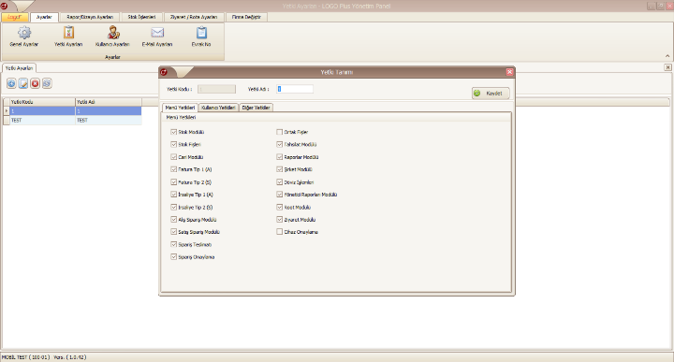
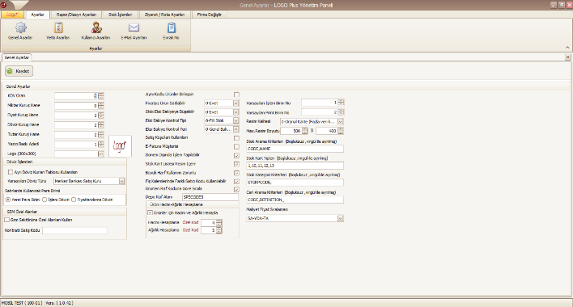
Yetkiler / Parametreler
KONTROL SİZDE !
Kullanıcılar uygulamayı yetkileri dahilinde kullanabilirler. Yetkisine bağlı olarak kullanıcı fiyat değiştiremez, iskonto yapamaz, belirlenen alanları göremez, sadece belirlenen raporları, cari kartlarını, stok kartlarını, kasa ve banka kartlarını görebilir. Tüm bu tanımlamalar sadece yönetim ara yüzünde yapılır, cihazlarda herhangi bir işlem yapmaya gerek yoktur.
Kullanıcı Yetki Listesi
Modüllere Giriş Yetkisi
Fiyat Değiştirme
İndirim Yapabilme
KDV Değiştirme
Cari Kart Açma
Fiş Vade Tarihi Değiştirme
Depo İşlemleri Yapabilme
Şirket Seçimi Yapabilme
Müşteri Son Satış Fiyatını Görme
Stok Alış Fiyatlarını Görme

Slide 4
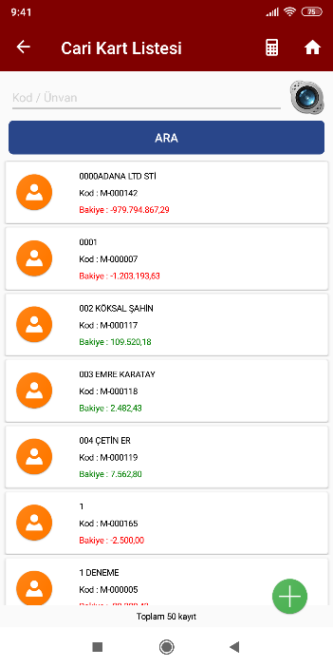
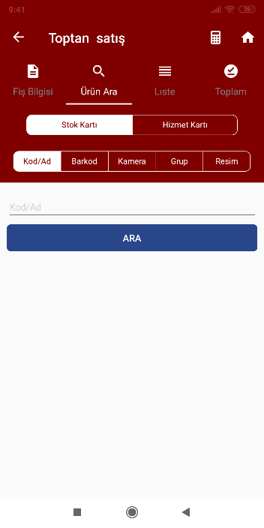
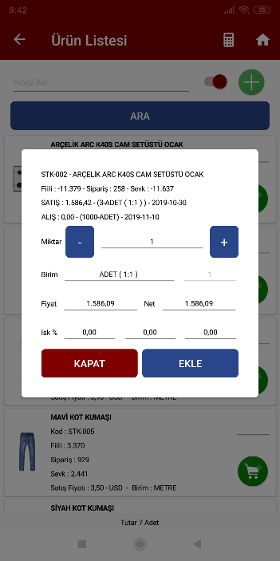
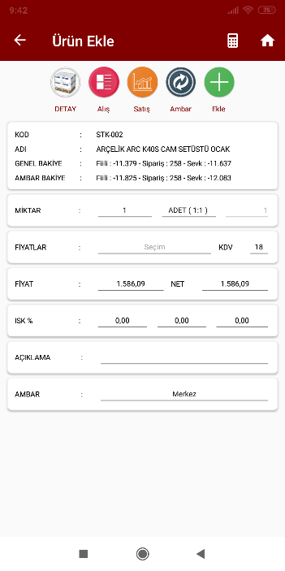
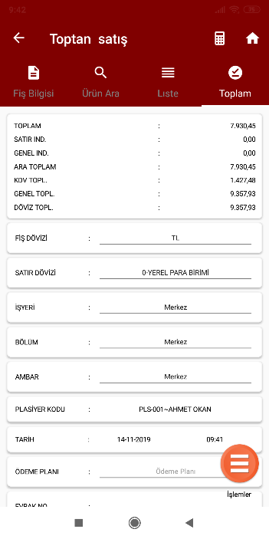
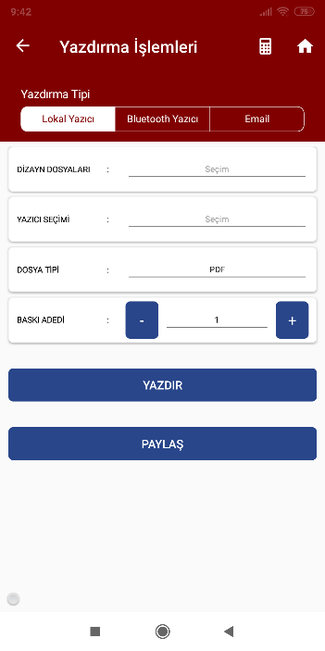
Uygulama
FATURA / SİPARİŞ GİRMEK BU KADAR KOLAY OLMAMIŞTI !
Kullanıcı dostu program ara yüzü ile, kullanıcılar fatura ve siparişlerini hızlı bir şekilde düzenlerler.
STOK/HİZMET KARTI SEÇME YÖNTEMLERİ
Kullanıcılar stok/hizmet kartı belirlemede oldukça fazla seçeneklere sahiptir. Kullanıcılar stok/hizmet kartı seçimini ister isimlerden arama yaparak, ister barkod girerek, ister stok grubuna göre, isterse de cihaz kamerasını kullanarak barkod okutma yöntemiyle yapabilir. Artından seçilen stokları ‘hızlı ekleme’ ya da ‘detaylı ekleme’ seçenekleriyle fatura/sipariş listesine eklerler.

Slide 5
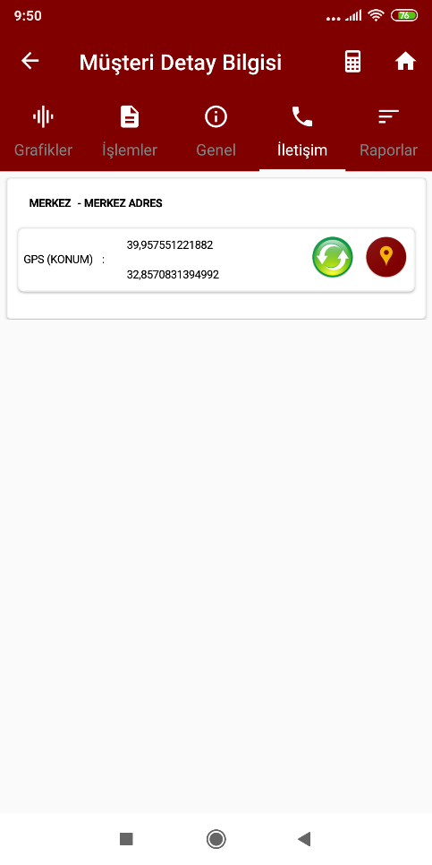
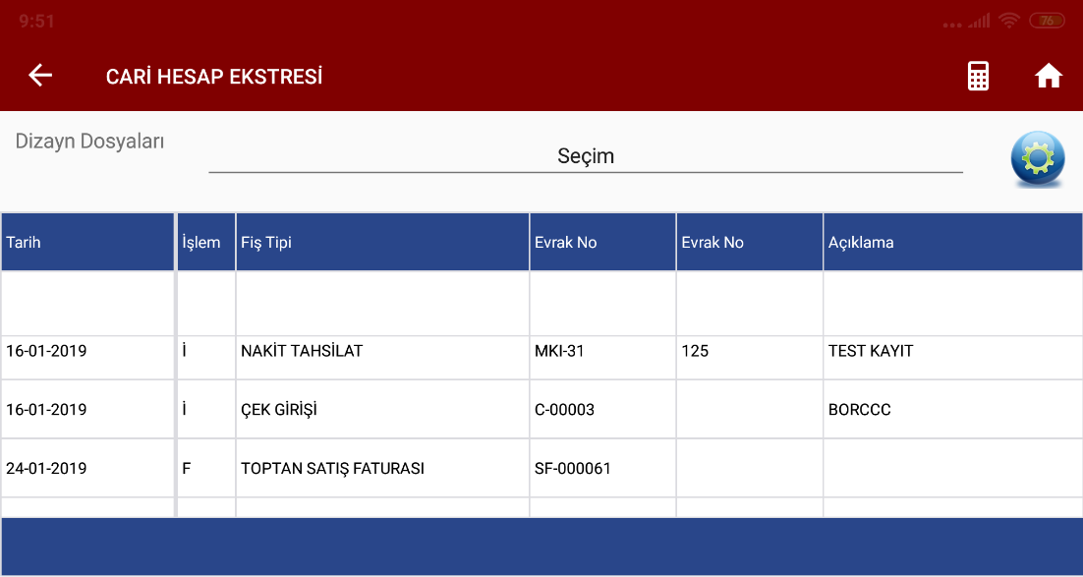
CARİ DETAYLARINI MI GÖRMEK İSTİYORSUNUZ ?
Cari hesaplara ait iletişim bilgileri detaylı olarak hazırlanmıştır. Cari karta ait telefon bilgileri, fax bilgileri, e-mail bilgileri hatta GPS konum bilgileri hızlı bir şeklide görülebilir, kayıtlı GPS konumlarına harita üzerinden ulaşılabilir.
Yeni cari kart kaydı yapılabilir, cari adres bilgilerine GPS konum özelliği kullanılarak hızlı bir şekilde erişilebilir.
Cari karta ait raporlar mail olarak gönderilebilir. Rapor tasarımları isteğe göre düzenlenebilir.
Cari hesap ekstre raporunda, görüntülenen raporun içinden çıkmadan fatura kalemlerinin detayı görüntülenebilir.

Slide 6
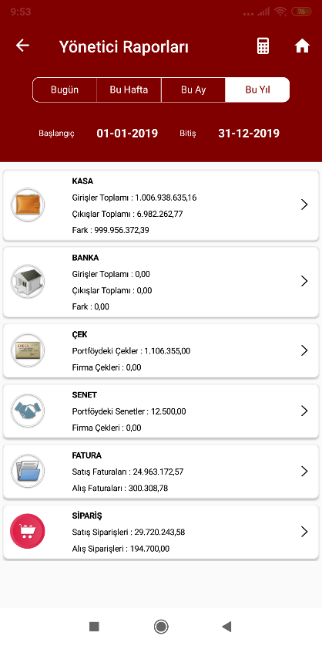
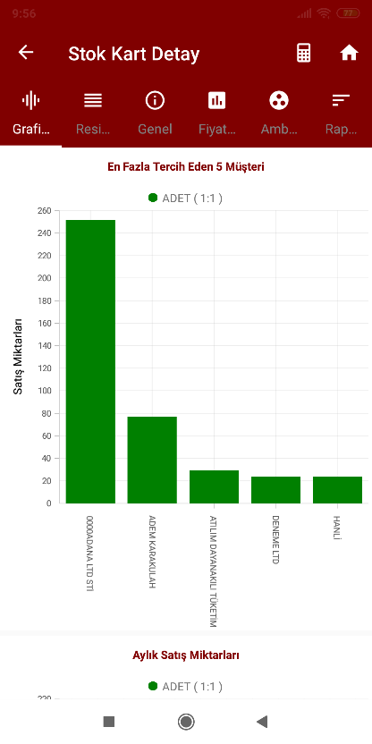
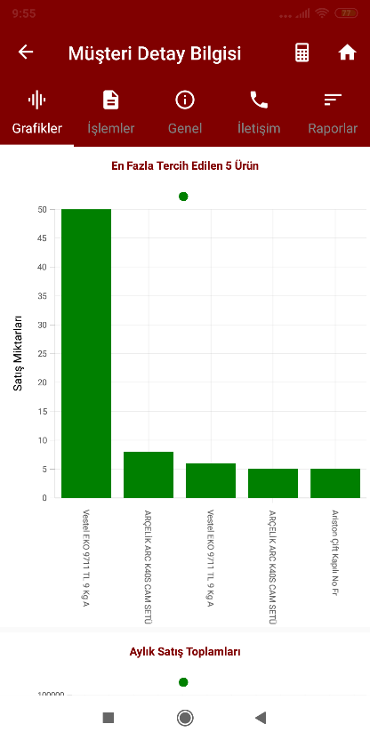
KENDİ RAPORUNU DÜZENLE !
Raporlar ekranı esnek bir şekilde düzenlenmiştir. Bir rapor farklı görünümlerde hazırlanıp saklanabilir. Hazırlanan raporlara ek uğraş gerektirmeden ulaşılabilir, görüntülenebilir.
Yöneticiye ait özel rapor ekranında hızlı bir şekilde fatura, sipariş, kasa, banka, çek/senet durum raporlarına ulaşılabilir.
Cari ve stok ekranlarında grafik rapor desteği mevcuttur. Grafiksel olarak stok ve cari kart bilgileri görülebilir.

Slide 7
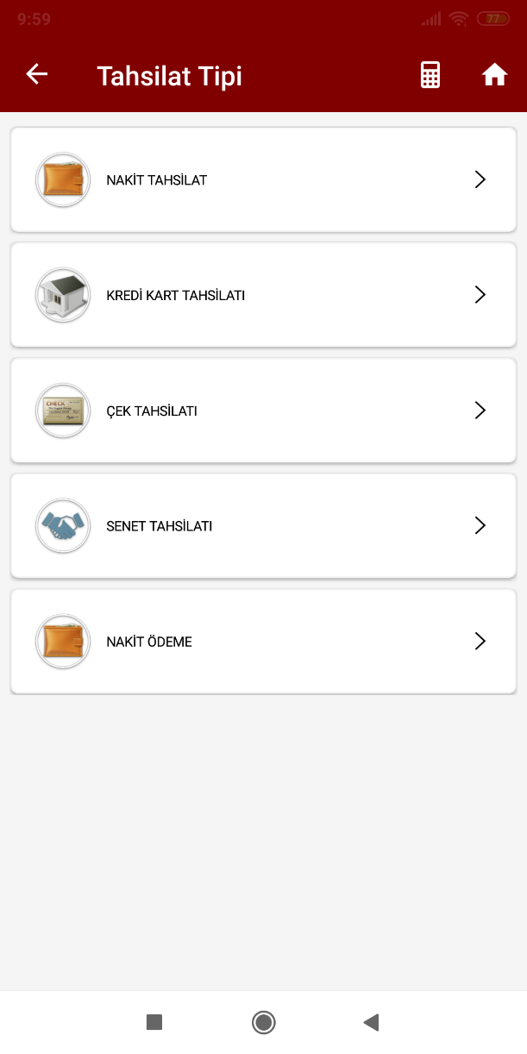
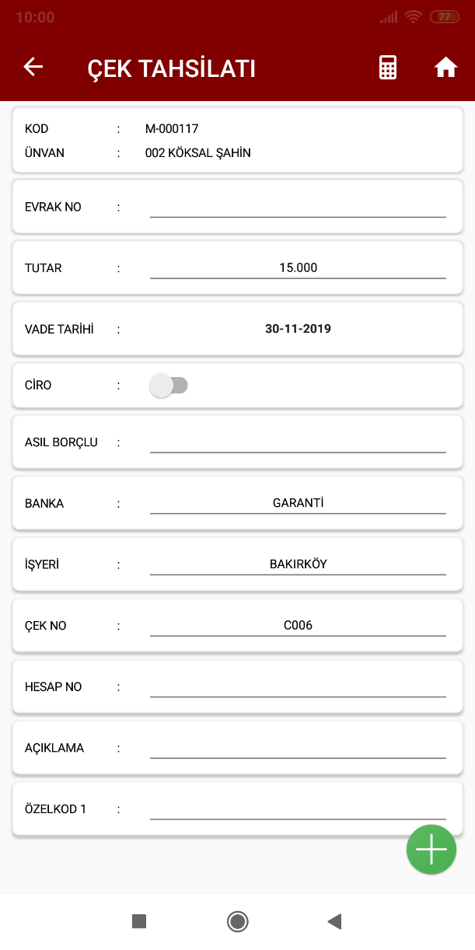
TAHSİLAT GİRİŞİ ÇOK KOLAY !
Nakit, çek, senet ve kredi kartı türlerinde tahsilat girişi yapılabilir. Çek tahsilatı yapılırken, çek numarası, borçlu bilgileri ve banka bilgileri girilebilir. Yapılan tahsilatlar mail olarak, istenirse de yazıcıdan döküm alınarak müşteriye ulaştırılabilir.

